Slide 1
初探bigcache

Slide 2
主要内容
bigcache简介
bigcache基础用法
bigcache设计思想
总结
讨论

Slide 3
bigcache简介
bigcache是一个go开源的本地缓存库
可以快速，并发，驱逐内存中的高速缓存，保持大量的条目不影响性能.
bigcache将条目保存在堆中，但忽略了它们的GC(较低的GC)。
对字节片进行操作，需要序列化缓存对象为byte数组。
主要特点：
存储百万的缓存条目也要非常快。
支持大并发访问。
支持在一定时间后剔除缓存条目(FIFO)。
几乎 0 GC。

Slide 4
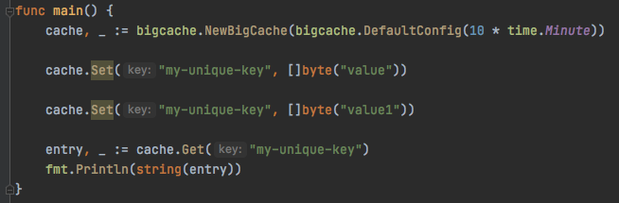
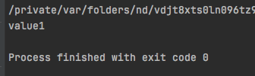
bigcache基础用法
例一：创建缓存，设置和获取缓存条目

Slide 5
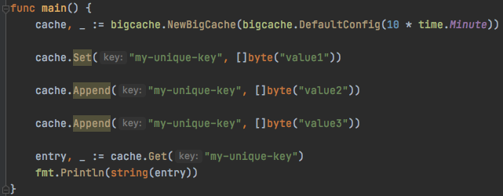
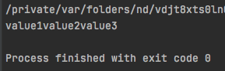
bigcache基础用法
例二：追加解决哈希冲突

Slide 6
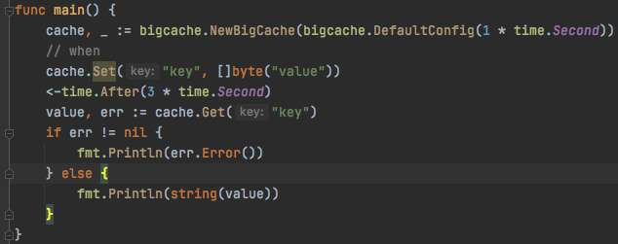
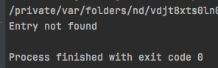
bigcache基础用法
例三：设置缓存过期时间

Slide 7
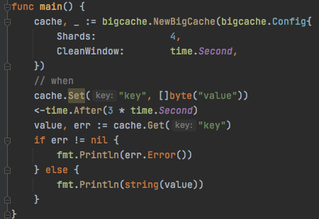
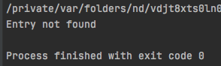
bigcache基础用法
例四：设置定时删除

Slide 8
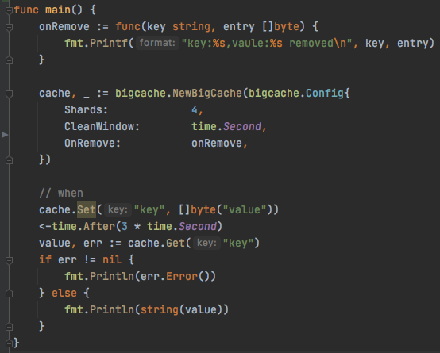
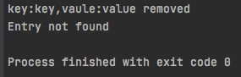
bigcache基础用法
例五：设置删除回调

Slide 9
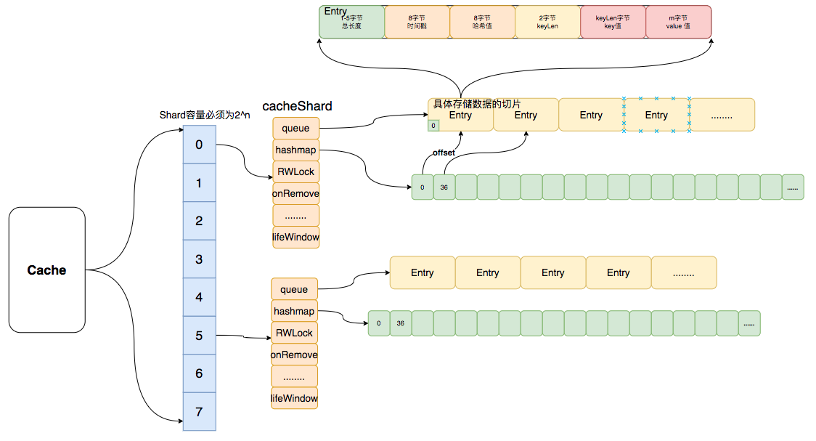
bigcache设计思想
存储数据的结构:
分片+锁
map(存储偏移量)+[]byte(存储实际数据)

Slide 10
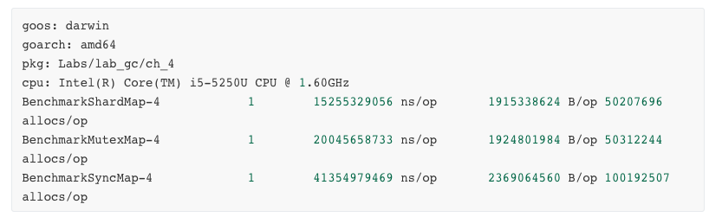
分片+锁的优势
降低并发冲突，当写入数据时可以通过hash函数和取余运算，将数据分配到不同的分片上，每个分片都有各自的读写锁，各个分片互不影响，这样大大降低了并发冲突。

Slide 11
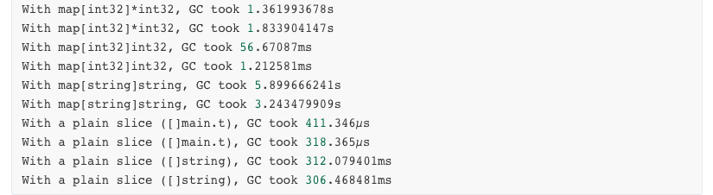
map[uint64]uint32绕过GC扫描
通过map[uint64]uint32存储索引+[]byte存储数据，绕过GC扫描

Slide 12
拓展: freeCache设计思想
特点：
1.能存储数亿条记录（entry） 。
2.零GC开销。
3.高并发线程安全访问。
4.支持记录（entry）过期。
5.接近LRU的替换算法。
6.支持迭代器。

Slide 13
拓展: fastCache设计思想
特点:
1.线程安全(多个桶，降低并发冲突)
2.存储大量的cache实体，而且不会被GC扫描（堆内存unix.Mmap）
3.内存映射的方式可以直接向操作系统申请内存，这块区域不归GC管。所以不管你在这块内存缓存了多少数据，都不会因为GC扫描而影响性能。但是这里分配的内存再也不会被释放，直到进程重启
4.cache空间满了以后，fastcache会自动淘汰老数据块（RingBuf）
5.内存不会预先分配，随用随分配，通过从unix.Mmap取
优点:
1.快速，多核 CPU 上的性能可扩展。请参阅下面的基准测试结果。
2.线程安全。并发 goroutine 可以读取和写入单个缓存实例。
3.fastcache 设计用于在没有GC 开销的情况下存储大量条目 。
4.当达到创建时设置的最大缓存大小时，Fastcache 会自动驱逐旧条目。
5.缓存可以保存到文件 并从文件加载。

Slide 14
总结
特点:
1. 支持存储百万的缓存条目也非常快。
2. 支持大并发访问。
3. 支持在一定时间后剔除条目。
4. 几乎 `0 GC`。
优点:
1. 无持久化功能，只能用作单机缓存。
2. 有碎片，只能等待清理最老的元素的时候才能把这些"碎片"删除掉。
3. 在添加一个元素失败后，会清理空间删除最老的元素。
4. 还会专门有一个定时的清理`goroutine`, 负责移除过期数据。
5. 缓存条目没有读取的时候刷新过期时间的功能，所以放入的缓存条目最终都是会过期。
6. 所有的缓存条目的过期周期都是一样的。

Slide 15
参考资料和引用
https://pandaychen.github.io/2020/03/03/BIGCACHE-ANALYSIS/
https://colobu.com/2019/11/18/how-is-the-bigcache-is-fast/
https://blog.allegro.tech/2016/03/writing-fast-cache-service-in-go.html
http://liuqh.icu/2021/06/15/go/package/14-bigcache/
https://zhuanlan.zhihu.com/p/487455942
https://blog.csdn.net/xingwangc2014/article/details/86548130
https://zhuanlan.zhihu.com/p/404334020
https://www.jdon.com/52554
https://github.com/bg5sbk/go-labs
https://mp.weixin.qq.com/s/URiURNrXHUYP1v2Q50i7Bg
https://medium.com/codex/our-go-cache-library-choices-406f2662d6b
https://blog.csdn.net/weixin_33519829/article/details/112098752
https://go.cyub.vip/concurrency/sync-rwmutex.html

Slide 16


